Slide 1

Stile und Looks
ISBN 978-3-8362-6736-9 Rheinwerk Design 1. Auflage 2020 Rheinwerk Verlag, Bonn 2020

Slide 2
Gutes Design ist (k)eine Geschmackssache
Was persönlich gefällt, ist und bleibt Geschmackssache
Als Gestalter wichtig, Vor- und Nachteile der unterschiedlichen Designstile zu kennen
Ob Design handwerklich gut gemacht ist, entscheidet sich nicht nur an der Optik
Gute Lesbarkeit
gezielte Blickführung
Bedachte Komposition
Konsequente Struktur
Gutes Design folgt immer der Funktion, nie nur der Schönheit
Gutes Design folgt Regeln und Richtlinien

Slide 3
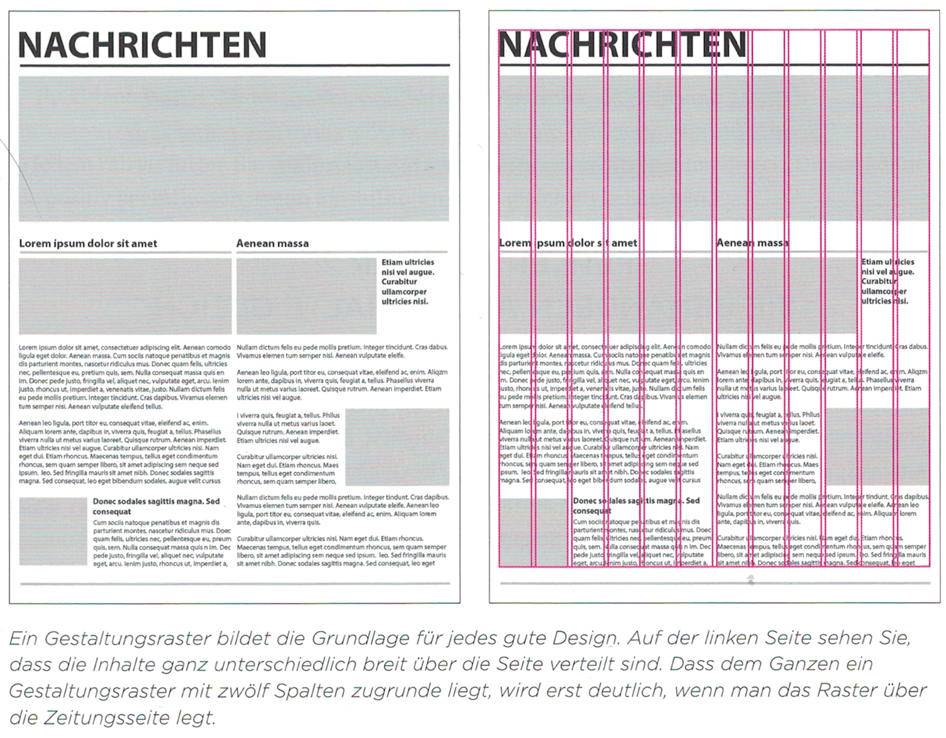
Dreizehn typische Gestaltungsfehler 01: Du ordnest Inhalte ohne ein festes System an
Inhalte sind auf Achsen geordnet
Gestaltungsraster stellt Grundgerüst dar das Design Halt und Professionalität gibt
Jedes Element bekommt so einen festen Platz zugeordnet und eine einheitliche Beziehung zu seinem Nachbarn
Gestaltungsraster besteht immer aus fester Anzahl von Spalten, die kleinen Abstand zueinander haben
Kleine Projekte (Flyer, Visitenkarten) reichen drei bis sechs Spalten
Je umfangreicher das Design, desto kleinteiliger sollte das Raster sein
Besonders beliebt ist das zwölfspaltige Raster, da es viel Freiraum lässt

Slide 4
Dreizehn typische Gestaltungsfehler 01: Merke
Lege im ersten Schritt immer ein Gestaltungsraster für das geplante Design an, bevor du mit der Anordnung der Inhalte beginnst. Das ist die Basis für sämtliche Gestaltungsideen. Im nächsten Schritt ordne dann die Inhalte, wie Überschriften, Bilder und die Texte, in diesem festen Raster an.

Slide 5
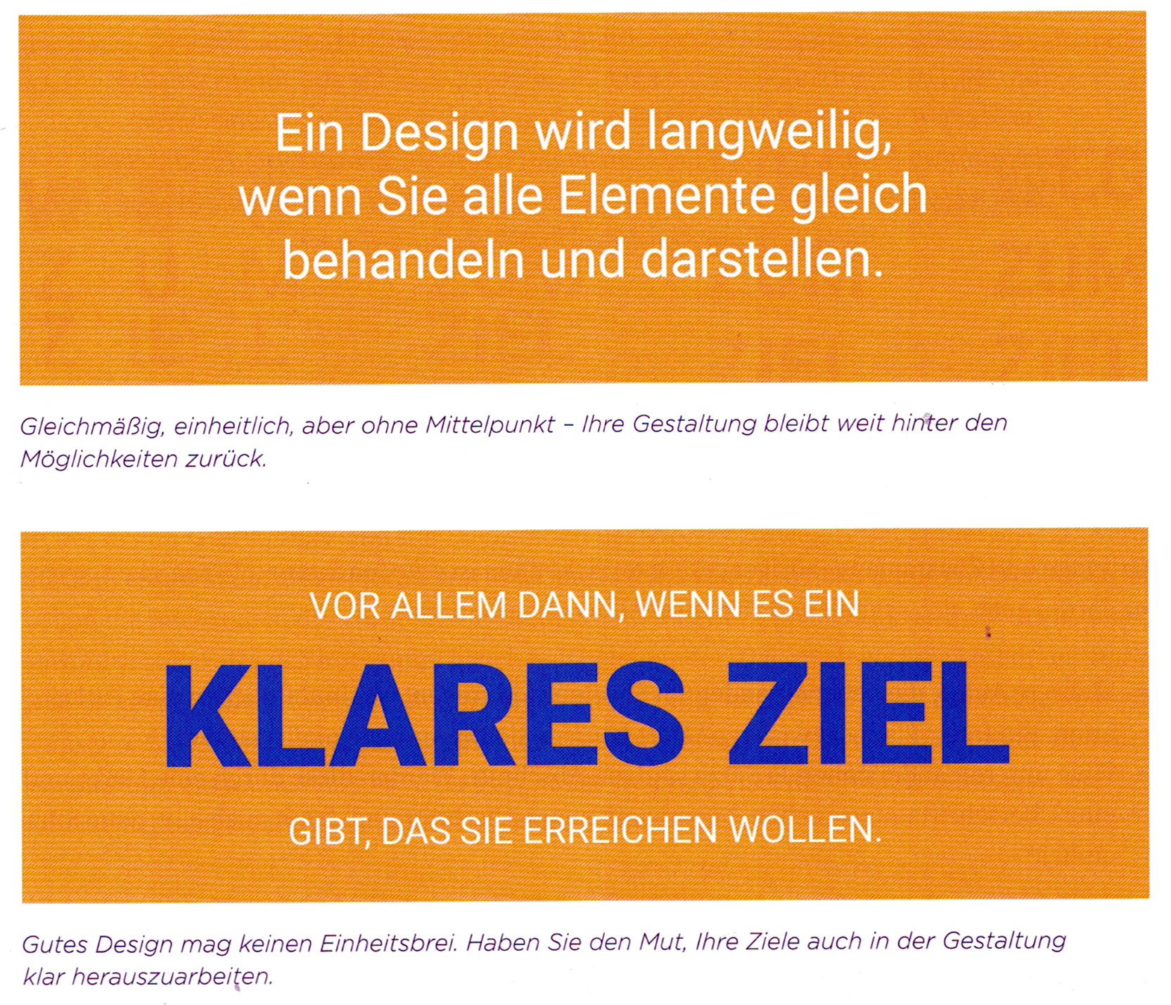
Dreizehn typische Gestaltungsfehler 02: Alle Inhalte gleich behandeln
Menschliche Gehirn hat Entscheidungshilfe: große und auffällige Elemente sind schneller und einfacher wahrnehmbar als kleine und unscheinbare – dadurch intuitive Entscheidung weniger Sekunden, ob etwas interessant und wichtig ist oder nicht
Wichtiger Punkt: visuelle Hierarchie der Inhalte
Inhalte nach ihrer Bedeutung sortieren und in absteigender Größe dargestellt werden => kommuniziert auf den ersten Blick, wo Leser wichtige Informationen findet
Überschriften mit großer Schriftgröße -> sind im Design dominant
Fließtext in mittleren Schriftgröße

Slide 6
Dreizehn typische Gestaltungsfehler 02: Du behandelst alle Inhalte gleich
Bildunterschriften und Zusatzangaben wie Quellen und Ähnliches haben meist die kleinste Schriftgröße und sind visuell zurückgenommen
Fotos und Grafiken wiederum Blickfang, der prominent platziert wird
Tragt dazu bei, Blickrichtung und Aufmerksamkeit des Lesers zu lenken
Alle Inhalte sind wichtig haben aber nicht die gleiche Wertigkeit, um den Leser zu gewünschter Handlung zu ermuntern
Wertigkeit muss sich in der Darstellung widerspiegeln
Dieser Anspruch unterscheidet Design deutlich von Kunst – jedes Element folgt einem festgelegten Zweck

Slide 7
Dreizehn typische Gestaltungsfehler 02: Merke
Überlege, welche Inhalte besonders wichtig sind. Was ist für den Leser entscheidend, damit er umsetzt, was du mit deinem Design erreichen wolltest? Diese Inhalte erhalten dann in der Gestaltung einen besonderen Fokus. Denke hierbei auch an deine Zielgruppe, für die due das Design erstellst. So brauchen Kinder und ältere Leser beispielsweise eine größere Schrift, die leichter zu lesen ist.

Slide 8
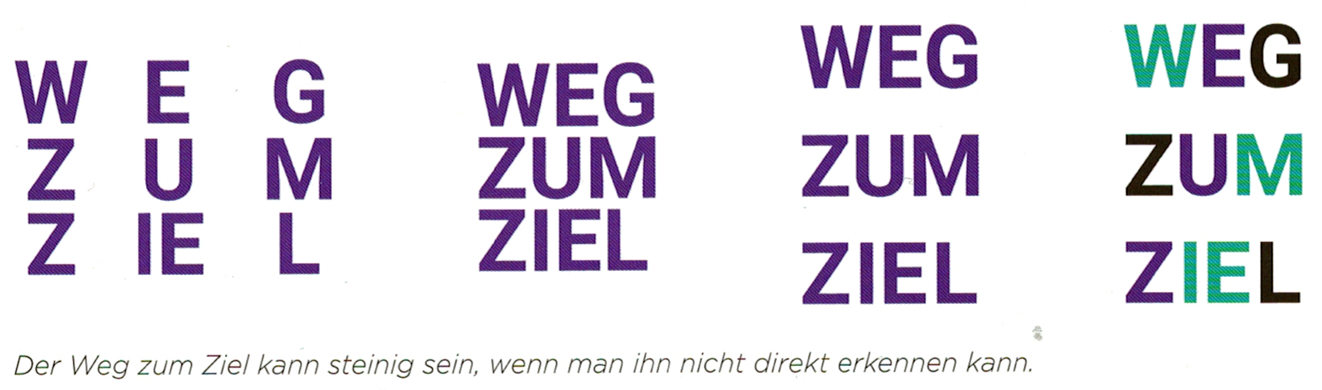
Dreizehn typische Gestaltungsfehler 03: Du ignorierst das Gesetz der Nähe
Wir haben gelernt, dass Dinge, die nahe beieinanderstehen, eine Beziehung miteinander eingehen – Gehirn ist darauf trainiert
Gesetz der Nähe kann man bei Gestaltung sich zunutze machen – mehrere Elemente, die gemeinsames Thema haben und inhaltlich zusammengehören, gruppieren
Betrachter wird automatisch Dinge als zusammengehörig empfinden, die nah beieinander sind
Vorsicht: wenn Kontraste und Abstände zu zaghaft gesetzt werden können ungewollte Gruppierungen entstehen
1: Gehirn versucht automatisch von oben nach unten zu lesen
2: vertikal & horizontal gleich nah beieinander – erschwert Lesbarkeit weil keine Gewichtung da
3: richtige Nähe für gewünschte Lesbarkeit
4: Gesetz der Nähe ist so stark und eindeutig, dass sogar weitere visuelle Hervorhebungen, wie der unterschiedlichen Farbigkeit der Buchstaben, dominiert

Slide 9
Dreizehn typische Gestaltungsfehler 03: Merke
Benutze Muster und Regelmäßigkeiten so oft wie möglich – das menschliche Gehirn sucht danach. Fasse gleiche Sinninhalte immer in dieser Gruppe zusammen, die so für deine Leser leicht zu erkennen und einfach nachzuvollziehen sind. Vor allem Weißräume und Abstände eignen sich sehr gut, um visuelle Gruppen zu erzeugen

Slide 10
Dreizehn typische Gestaltungsfehler 04: Du unterschätzt die Macht der Wiederholung
In Wiederholungen steckt eine ganz entscheidende Qualität -> ein einheitliches und harmonisches Design zu entwerfen
Alle Überschriften, Texte oder Bildunterschriften haben fest zugeordnete Schriftgrößen, feste Schriftart und oft gleichbleibende Farbe => bewusste und klar durchdachte Designentscheidung
Konsequente Wiederholungen in Form von gleichen Farben, Abständen, Schriften, Formen, Größen, Linienabständen oder Texturen erzeugen ein einheitliches Bild und helfen bei der Wiedererkennung => Grund für komplettes und umfassendes Corporate Design zu entwickeln
Professionelles und leicht wiedererkennbares Erscheinungsbild über alle Elemente des Außenauftritts hinweg
Fragen bei ersten Entwürfen
Welche Schriftart und Schriftgröße sollen die Überschriften, der Fließtext und Zusatzelemente wie Bildunterschriften oder Quellenangaben haben?
Mit welchen Farben wollen Sie arbeiten?
Wie groß sind die Abstände zwischen den verschiedenen Inhalten?
Gibt es Texturen, bestimmte Hintergründe oder andere Schmuckelemente, die immer wiederkehren?
Wie soll mit Fotos und Grafiken umgegangen werden (rechtsbündig, zentriert, angeschnitten, oder nutzt du immer einen bestimmten Farbfilter…)?
=> Punkte sollten nach Erstellung nicht mehr verändert werden

Slide 11
Dreizehn typische Gestaltungsfehler 04: Merke
Halte die Entscheidungen für deine Schriften, Größen, Farben und Formate schriftlich fest, und lege sie gut ab, sodass du beim nächsten Mal nicht wieder von vorne beginnen musst. Diese Arbeit ist beim ersten Design umfangreich und zeitaufwendig, erspart dir bei jedem Folgedesign jedoch viel Mühe, da du dann schon alle Grundentscheidungen getroffen hast und direkt loslegen kannst.

Slide 12
Dreizehn typische Gestaltungsfehler 05: Du kannst Schriften nicht einordnen
Beeinflusst Leseeigenschaften von Texten nachhaltig
Man muss nicht alle Feinheiten kennen, um gutes Design zu gestalten
Solide ausgebildetes Basiswissen ist unablässig um bewusst und zielführend mit Schrift und Typografie arbeiten zu können
Fünf große Hauptgruppen – jede Gruppe hat bestimmte charakteristische Merkmale

Slide 13
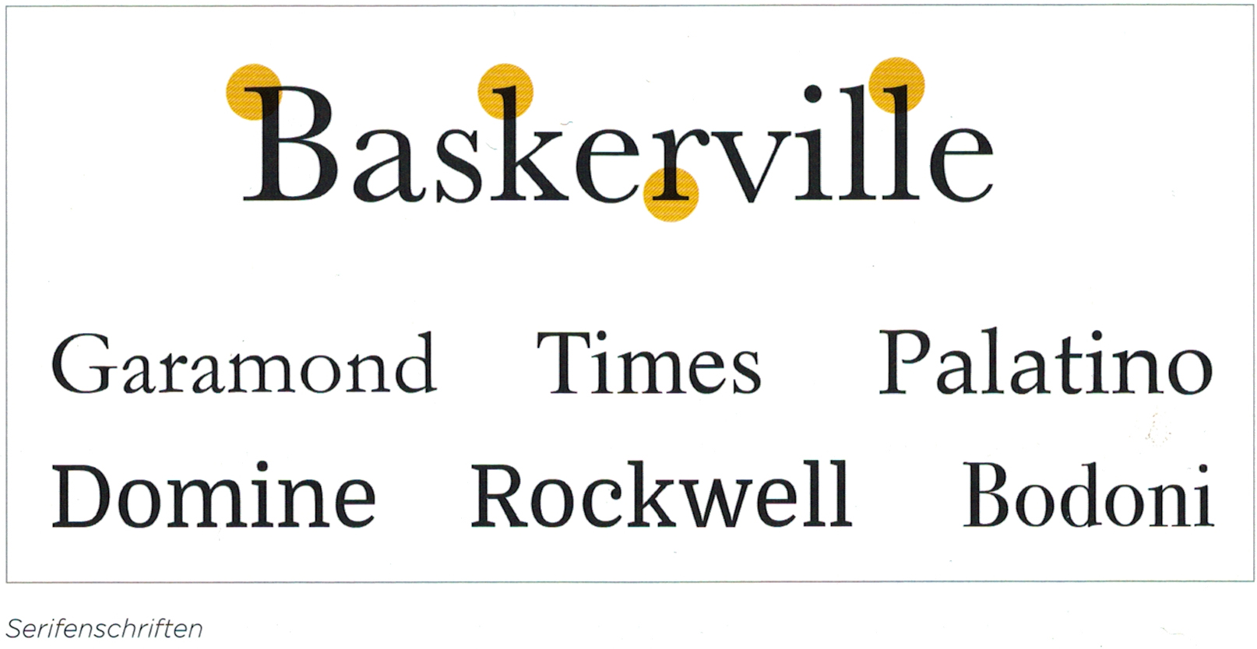
Elegant und Klassisch – Die Serifenschrift
Wirkt durch Füßchen stabil, seriös und elegant
Kann dynamisch aber auch veraltet erscheinen
Schwer untereinander kombinierbar

Slide 14
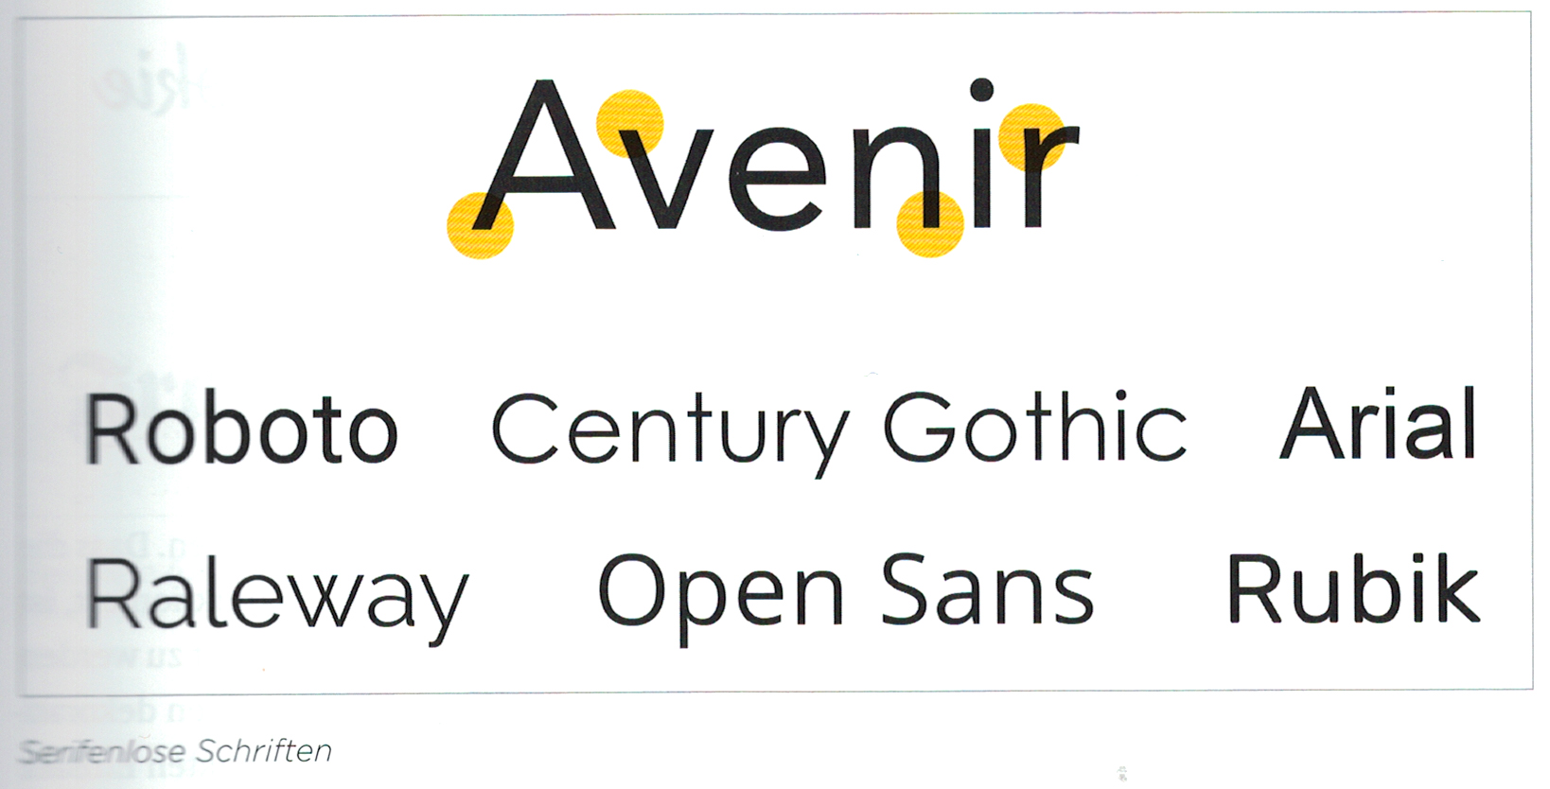
Modern und Klar – Die serifenlosen Schriften
Ausgeglichener Aufbau, oft gleiche Strichstärken
Klaren, sachlichen und eher neutralen Charakter
Beliebt bei modernen und reduzierten Designstielen
Lassen sich gut und harmonische mit Illustrationen und Bildern kombinieren
Untereinander kombiniert, wirken sie schnell untentschieden und zu kontrastarm

Slide 15
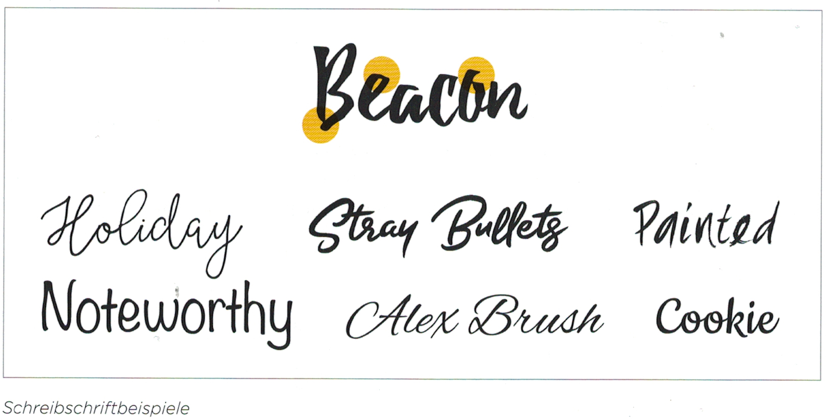
Handgemacht und individuell – Die Schreibschriften
Buchstaben der Schreibschrift kommen handgeschriebenen Schriften am nächsten
Beziehen sich auf unterschiedliche Schreibwerkzeuge (z.B.: Federn, Kalligrafiestifte, Pinsel, ..)
Breite Vielfalt an Schriften und Charakteren
Lange Texte nicht in Schreibschriften -> verlieren Charaktere und bei Textemenge anstrengend zu lessen
Als Highlight, gern auch groß und auffällig => schönes Designelement
15

Slide 16
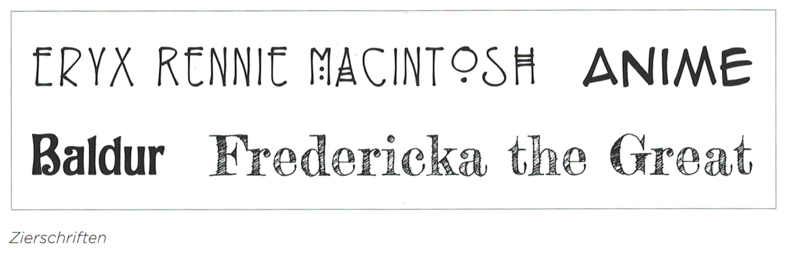
Verspielt und ein Highlight – Die Zierschriften
Wollen gefallen, schmücken, als Higlight alle Blicke auf sich ziehen
Lesbarkeit oft schwierig
Nicht geeignet für lange Texte oder komplexe Sachverhalte zu erklären
Dekorativer Charakter, Auszeichnungsschrift, eingeschränkter Einsatz
Varianten: laut, leise, bunt, verspielt, nahezu unleserlich, fragmentarisch

Slide 17
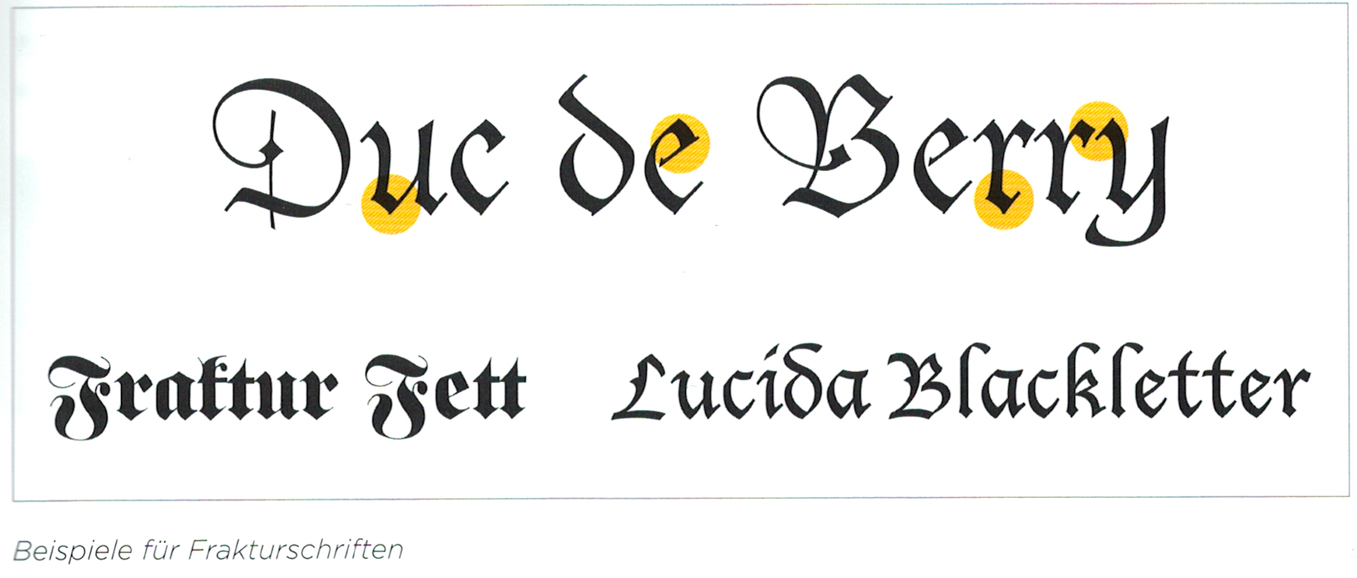
Hart und Traditionell – Die gebrochenen Frakturschriften
Harter und gebrochener Aufbau
Einzelne Buchstabenteile und Zeichen sehen hart und kantig aneinandergesetzt aus
Wirken traditionell, altdeutsch, manchmal martialisch
Nur gezielt einsetzen wenn zum Thema passt

Slide 18
Dreizehn typische Gestaltungsfehler 05: Merke
Alle Schriften sehen gleich aus? Du wirst die Unterschiede erkennen, wenn du dir ein wenig Zeit nimmst und bewusst hinschaust. Taste dich von den einfachen und ganz eindeutigen Charakterschriften zu den Schriften vor, die ihre Merkmale viel feiner und subtiler zeigen. Übung macht den Meister. Nur ignoriere den Charakter einer Schrift nie, denn der wirkt immer, egal, ob du das willst oder nicht.

Slide 19
Dreizehn typische Gestaltungsfehler 06: Du verwendest zu viele Schriften in einem Design
Schriftbild wirkt unübersichtlich, aufdringlich und im schlechtesten Fall sogar unleserlich
Nie mehr als zwei bis drei Schriften pro Design
Eine Schrift hat immer auch einen Schriftschnitt
Zweite oder dritte Schrift hat meist eine besondere Funktion (z.B.: Überschriften, Zitate, wichtige Textteile) um Aufmerksamkeit zu geben => Sonderschrift (besonderer Charakter, um zu transportierende Botschaft durch Erscheinungsbild zu unterstützen)
Auf Kontrast und klare Unterscheidbarkeit der Schriften achten (z.B.: Kombination aus serifenlose und Serifenschriften; Abhängig vom Look)
Sollten nicht zu viele Gemeinsamkeiten haben wie z.B. zwei Serifenschriften kombinieren
Besser zwei Schriften aus unterschiedlichen Gruppen kombinieren

Slide 20
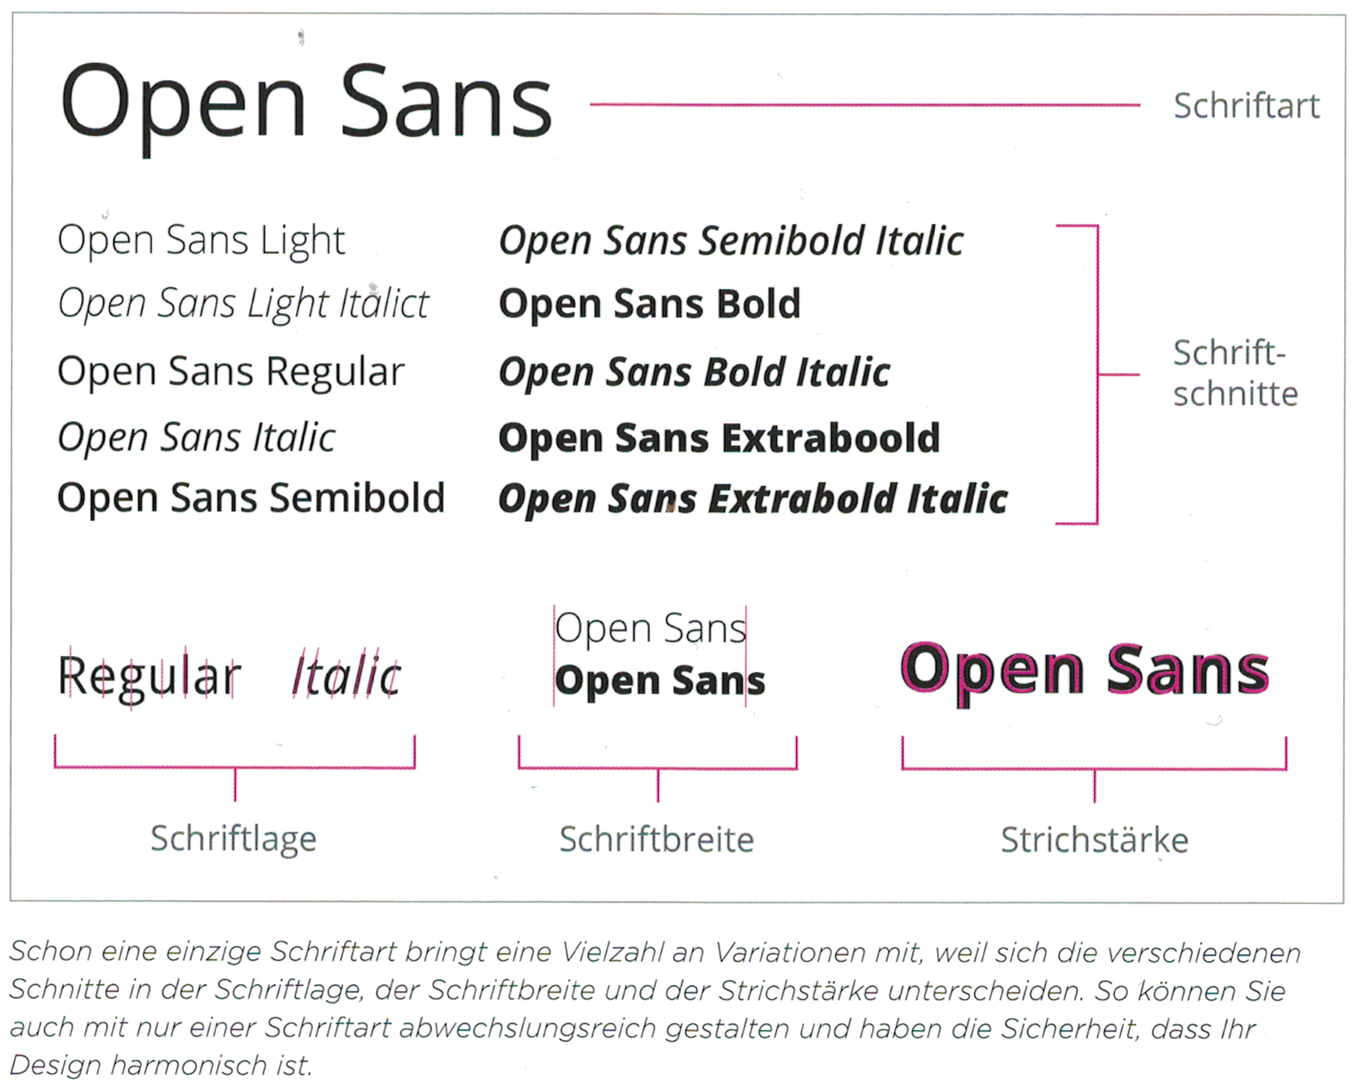
Der Schriftschnitt
Schriftschnitt ist eine Variation einer Schriftart
Bekannteste Schriftschnitte:
Standardschnitte: Regular oder Roman
Fette Schnitte: Bold oder Extrabold
Kursivschnitte: Italic oder Oblique
Magere Schnitte: Light oder Thin
Schmale Schnitte: Condensed oder Compressed
Weitere Schnitte: Extended

Slide 21
Dreizehn typische Gestaltungsfehler 06: Merke
Wähle zunächst eine Standardschrift für dein Design aus, die über eine große Auswahl an Schriftschnitten verfügt. Daraus ergeben sich viele Gestaltungsmöglichkeiten, ohne das du ein unruhiges oder unprofessionelles Gesamtbild riskierst. Erst im zweiten Schritt suchst du gezielt eine weitere Schrift, die du dann als Highlight für entscheidende Textpassagen einsetzen kannst. Mehr als zwei bis drei Schriften sollten es nicht sein

Slide 22
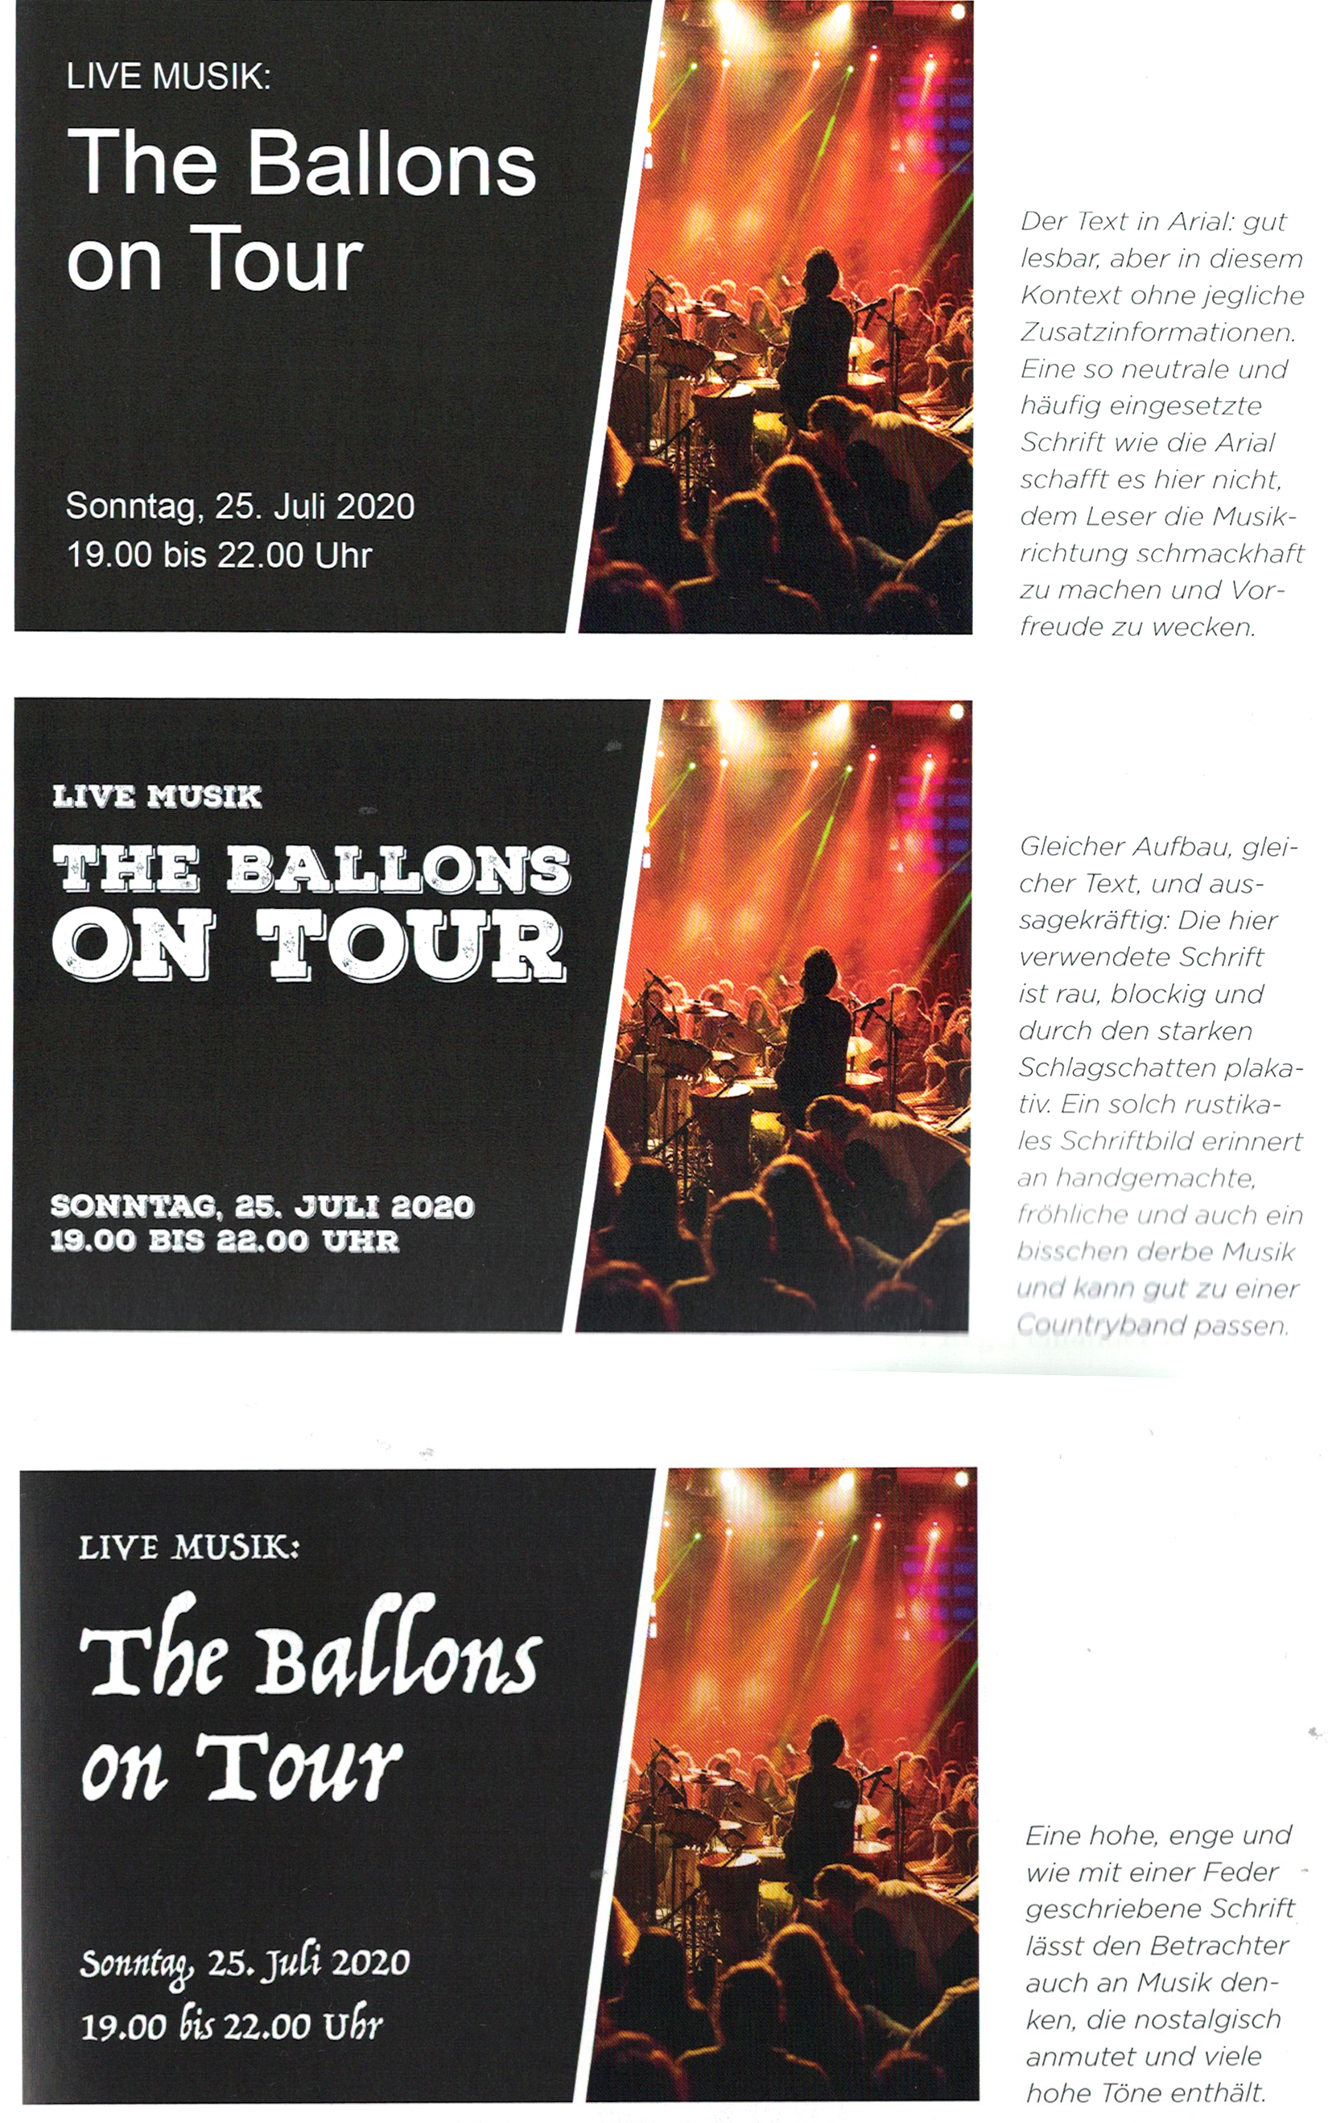
Dreizehn typische Gestaltungsfehler 07: Du weißt nicht, dass Schriften einen Charakter haben
Jede Schrift at eigene Optik und spiegelt bestimmte Zeit, Stielrichtung oder ein festes Image
Schrift wirkt, egal ob bewusst und passend eingesetzt oder nicht
Viele Schriften speziell für einen vorgegebenen Bereich oder feste Zielgruppe entwickelt

Slide 23
Dreizehn typische Gestaltungsfehler 07: Merke
Die Wahl der passenden Schriften solltest du nie nur einer spontanen Eingebung überlassen. Überleg dir zunächst, auf welche Art, für welchen Stil und in welchem Umfang du die Schrift einsetzen willst und entscheide dich dann, welche der Schrift für dein Design geeignet ist.

Slide 24
Dreizehn typische Gestaltungsfehler 08: Du wählst die Farben nach deinem Bauchgefühl aus
Farben kommunizieren unbewusst mit Lesern und Betrachtern, wirkt sich enorm auf Qualität und Wahrnehmung des Designs aus
Es gibt Regeln in der Farbpsychologie welche Farben zueinanderpassen und warum
Farbrad mit seinen Farbbeziehungen bietet guten Anhaltspunkt für die Umsetzung passender Farbkombinationen für das Design und um ein harmonisches und in sich stimmiges Gesamtbild zu erzeugen

Slide 25
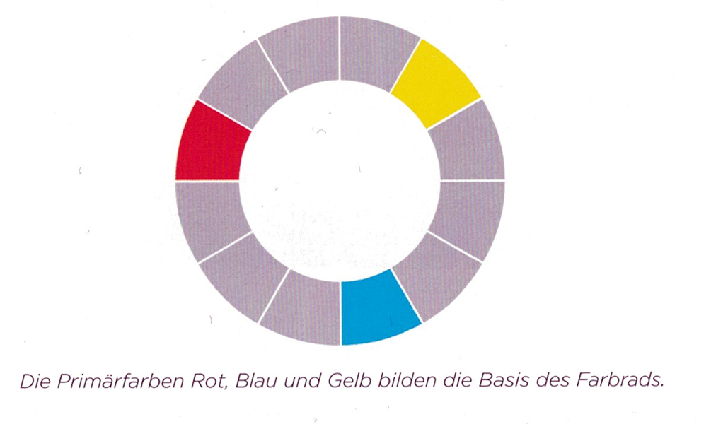
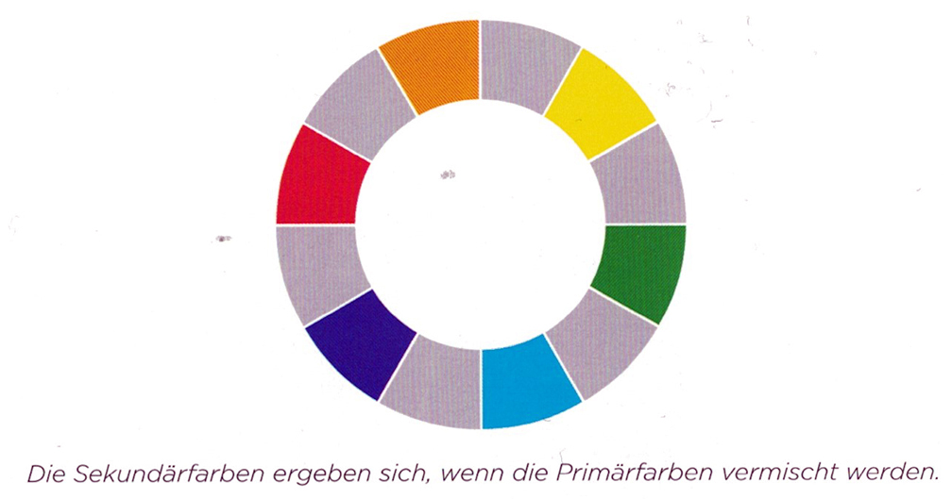
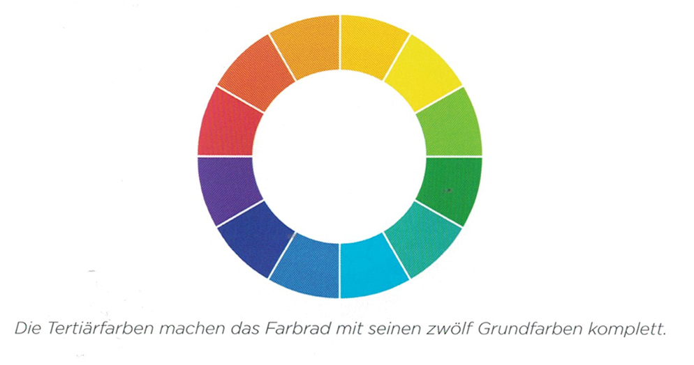
Das Farbrad
Primärfarben = Basis aller Farben und lassen sich nicht aus anderen Farben mischen
Gelb
Rot
Blau
Sekundärfarben:
Violett: Rot + Blau
Grün = Blau + Gelb
Orange = Gelb + Rot
Tertiärfarben = eine Primärfarbe + danebenliegende Sekundärfarbe
Gelbgrün (Limonengrün) = Gelb + Grün
Blaugrün (Türkis) = Grün + Blau
…

Slide 26
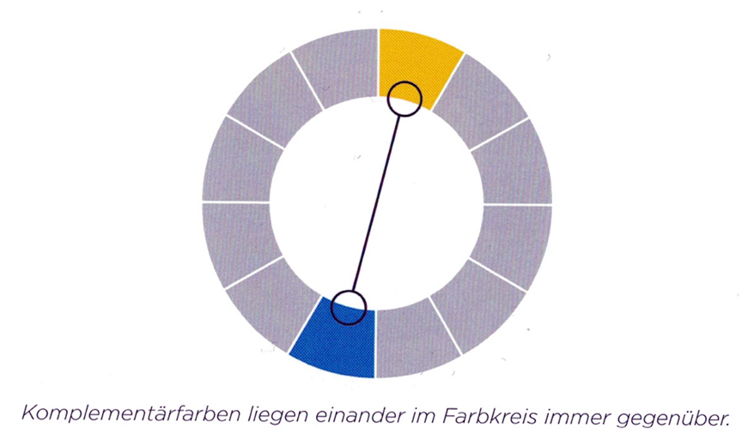
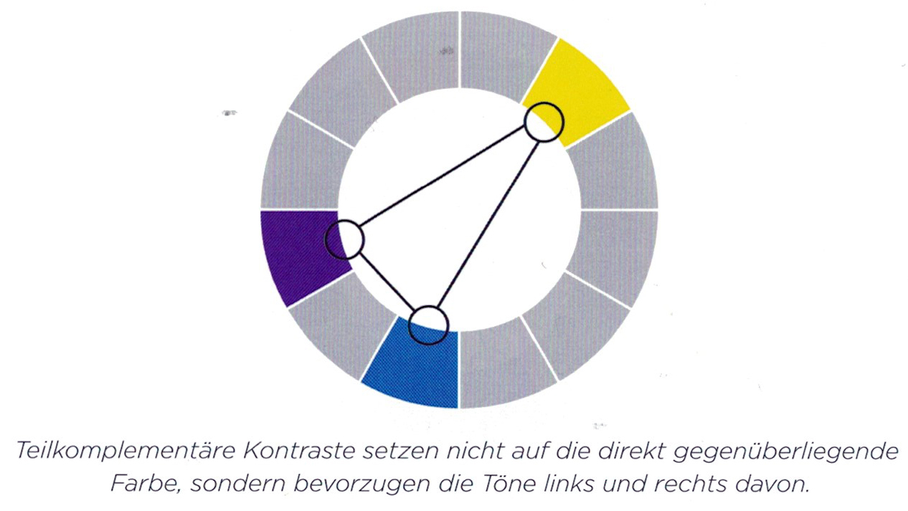
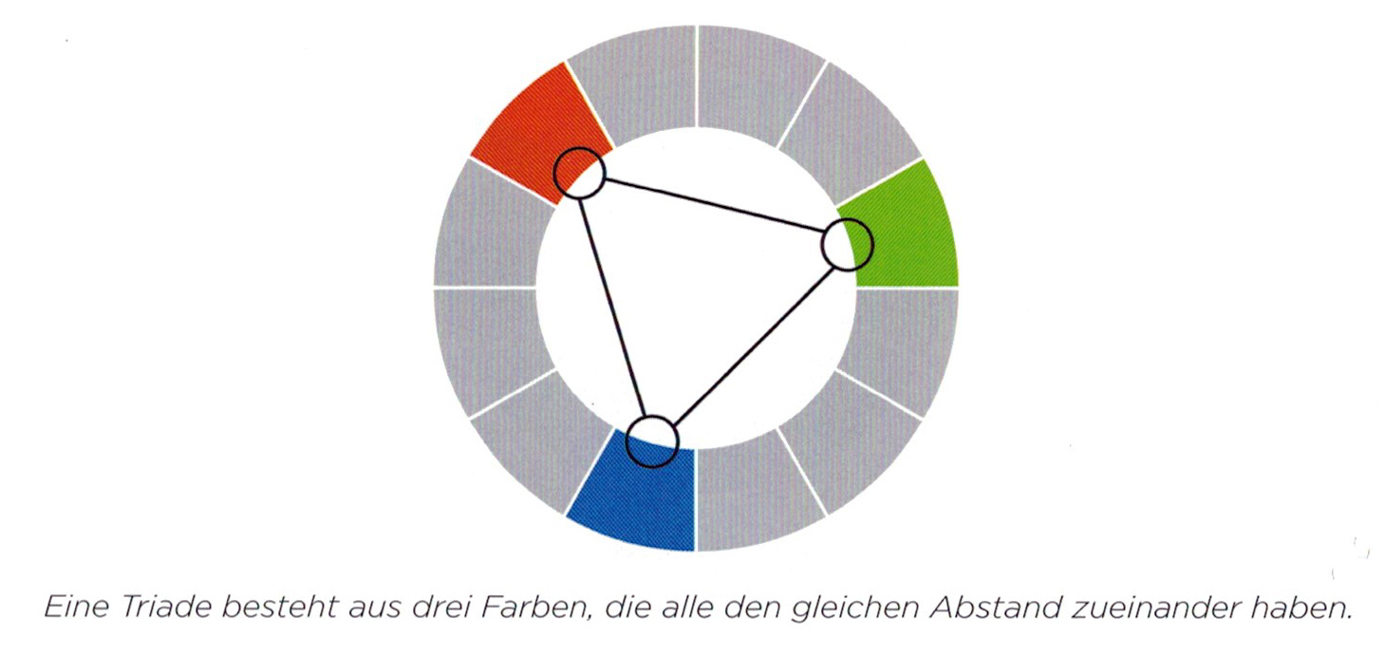
Triade:
Gleich weit voneinander entfernt
Erzeugen angenehmes Bild für Betrachter
Komplementärfarben:
Einfachste Farbkombination
Erzeugt viel Aufmerksamkeit
Liegen im Farbkreis gegenüber = größtmöglicher Gegensatz
Gute Funktion: eine als Hauptfarbe und zweite für gezielte Akzente
Teilkomplementäre Farbkombination
Nur eine Farbe sticht hier hervor während anderen beiden einen ähnlichen Farbklang haben
Schick aber nicht zu auffällig wie Komplementärfarben

Slide 27
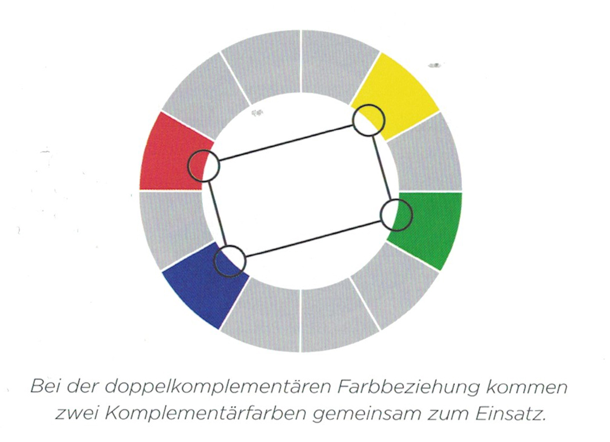
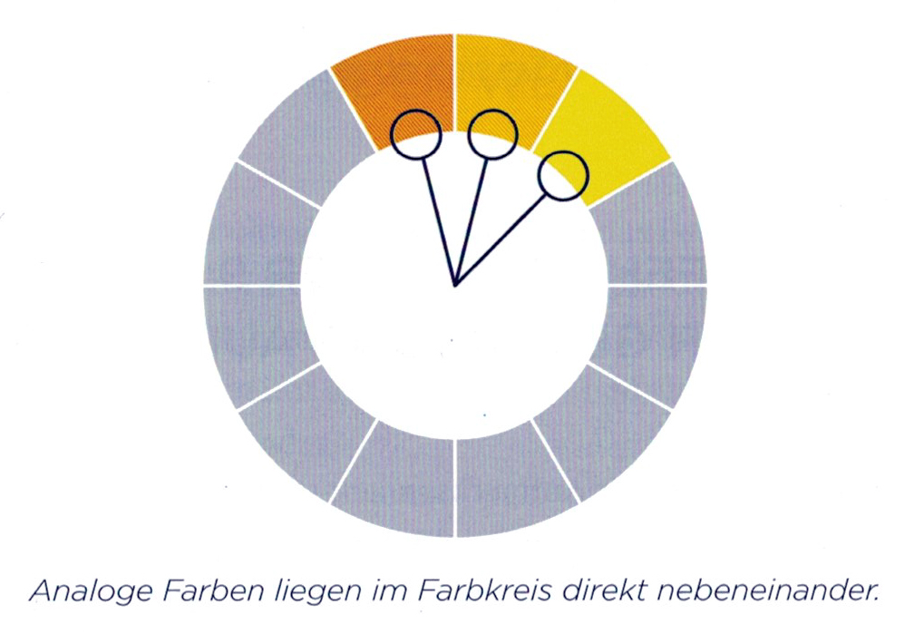
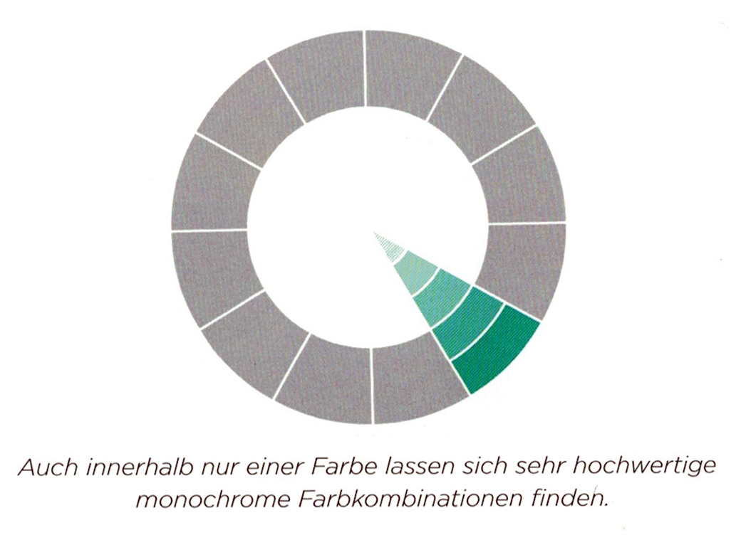
Doppelkomplementäre Farbkombination:
Ergeben sie aus zwei Komplementärfarben
Achtung: braucht ein geübtes Auge und Fingerspitzengefühl um nicht zu laut und unruhig zu wirken
Analoge Farbkombination:
2-3 nebeneinanderliegende Farben
Ergeben immer eine weiche und gefällige Farbsprache
Wirkt leise und elegant
Inklusive einzelner Farbabstufungen = große Palette an Farben für gelungene Gestaltung
Nachteil: keine Auszeichnungsfarbe für klare und eindeutig andersfarbigen Akzent
Monochrome Farbkombination
Eine Farbe mit unterschiedlich viel Weiß oder Schwarzanteil

Slide 28
Dreizehn typische Gestaltungsfehler 08: Merke
Leg als Erstes nur eine Farbe fest, die du als Hauptfarbe für dein Design verwenden möchtest. Im zweiten Schritt kannst du dann überlegen, wie viele Farben du benötigst. Welche das sein sollen, findest du unter Zuhilfenahme des Farbrads und in den Beschreibungen der Designstile heraus.

Slide 29
Dreizehn typische Gestaltungsfehler 09: Du setzt bei der Gestaltung auf Spezialeffekte
Z.B.: Regenbogenverläufe in Buchstaben, knallige Schlagschatten, wellenförmige Verzerrungen, blinkende Animationen, …
Die Zeiten dafür sind vorbei!!!
Es braucht Fingerspitzengefühl, um gleichzeitig laut und stilvoll zu sein
„Wer die Form beherrscht, darf in die Suppe spucken.“

Slide 30
Dreizehn typische Gestaltungsfehler 09: Merke
Unter tausend Designerprojekten gibt es etwa eines, bei dem der Einsatz von Spezialeffekten sinnvoll ist. Überleg sehr genau, ob du tatsächlich genau an diesem Projekt arbeitest. Falls du dir unsicher bist, verzichte besser auf Spezialeffekte.

Slide 31
Dreizehn typische Gestaltungsfehler 10: Du vermeidest Weißräume
Das Fehlen von eindeutig angelegten Weißräumen = sicheres Zeichen von unprofessionellen Design
Falscher Grundgedanke: gesamte zur Verfügung stehende Platz sollte auch genutzt werden
Durch Freiflächen und Weißräumen kommt der gestaltete Bereich richtig zur Geltung
Kann Lesbarkeit unterstützen, lenkt Aufmerksamkeit des Betrachters auf entscheidende Inhalte und strukturiert Design
Zum richtigen setzen kann Gestaltungsraster genutzt werden
Auch für Bilder und Grafiken sind Freiräume wichtiges Gestaltungsmittel -> Aussage von Illustrationen durch Freiflächen unterstützen und verstärken

Slide 32
Dreizehn typische Gestaltungsfehler 10: Merke
Gib deinem Design eine Struktur, indem du die einzelnen Sinneinheiten durch Weißräume trennen und voneinander abgrenzen. So kannst du die Aufmerksamkeit deiner Leser gezielt lenken und den Fokus auf die wichtigen Kernpunkte legen. Auch Bilder profitieren vom gezielten Einsatz der Freiflächen.

Slide 33
Dreizehn typische Gestaltungsfehler 11: Du nutzt zu viele Texte, anstatt mit Bildern zu arbeiten
Zuviel Text ist ermüdend und führt zu Konzentrationsproblemen bzw. Text wird nicht gelesen
Mit Bildern und Grafiken Beschreibungen setzen
Visuelle Elemente erzeugen mehr Aufmerksamkeit als Text
Bilder sind leichter zu verstehen um Zusammenhänge sichtbar zu machen und zeigen Kommunikation einprägsamer
Fängt bei kleinen Icons für Email und Telefon Icon an und geht bis zu großen erklärenden Grafiken
Visuelle Elemente geben mehr Freiraum und Gestaltungsmöglichkeiten
Fotos von Gesichtern üben starke Anziehungskraft auf Menschen aus

Slide 34
Dreizehn typische Gestaltungsfehler 12: Du denkst nicht aus Sicht deiner Leser
„Form follows function“
Beim Gestalten geht es um den Nutzer, der das gestaltete Design verwenden soll
Design muss funktionieren und gut aussehen = in dieser Reihenfolge
Nutzer haben gelernt, dass bestimmte Dinge an bestimmten Stellen zu finden sind und erwarten die dort auch
Logo ist direkt oben zu finden
Navigation ebenfalls oben oder links angeordnet
Wort das mitten im Text hervorgehoben ist (bspw.: andere Farbe oder unterstrichen) lässt sich klicken
Fußzeile sind Daten die man braucht für Kontaktaufnahme (Adresse, Telefonnummer, Email)
Was groß und auffällig ist, ist wichtig und zieht Aufmerksamkeit stärker an als restlicher Inhalt
34

Slide 35
Dreizehn typische Gestaltungsfehler 12: Du denkst nicht aus Sicht deiner Leser
Einschränkungen beachten! Nicht alle Menschen haben die gleiche Wahrnehmung (körperliche, altersbedingte oder kulturelle Ursachen)
Fehlsichtigkeit (Rot-Grün-Schwäche) Grafiken mit roter und grüner Schrift kann nicht unterschieden werden
Textgröße, Zeilenlänge: haben maßgeblichen Einfluss auf Lesbarkeit
Farben können unterschiedliche Bedeutung haben
Weiß gilt in Mitteleuropa als Farbe für Reinheit, Unschuld und Sauberkeit
Weiß in fernöstlichen Kulturen steht für Trauer und Tod

Slide 36
Dreizehn typische Gestaltungsfehler 12: Merke
Mach dir ein genaues Bild von deiner Zielgruppe, und schau dir ihr Design mit deren Augen an. Funktioniert dein Designkonzept, und sind alle Besonderheiten, die sich daraus ergeben können, berücksichtigt?

Slide 37
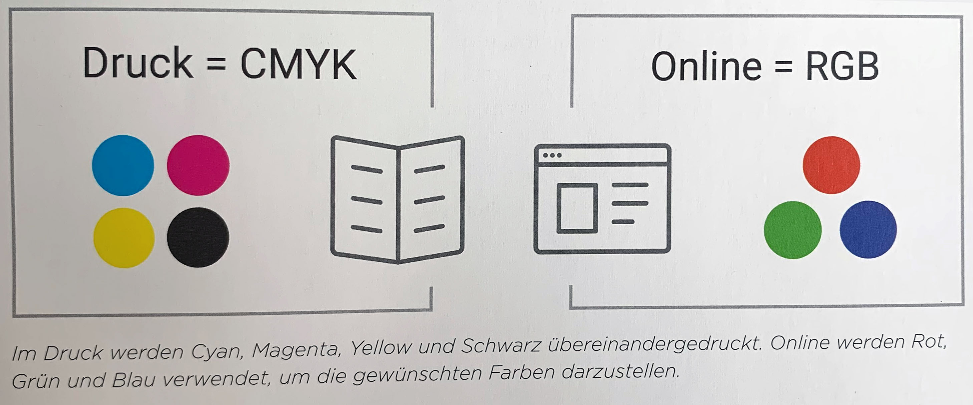
Dreizehn typische Gestaltungsfehler 13: Du kennst den Unterschied zwischen CMYK und RGB nicht
CMY = Cyan (Blau), Magenta (Rot), Yellow (Gelb), Key (Schwarz)
Farbräume (RGB und CMYK) lassen sich nicht eins zu eins übertragen
Gleiche Farbe sieht im RGB Modus anders aus als im CMYK Modus

Slide 38
Dreizehn typische Gestaltungsfehler 13: Merke
Achte unbedingt darauf, im Druck immer im CMYK-Modus und im Onlinebereich stets im RGB-Modus zu arbeiten. So kannst du falsche Farbdarstellung verhindern.

Slide 39
Ende Teil 1
Aus: Stile und Looks
ISBN 978-3-8362-6736-9 Rheinwerk Design 1. Auflage 2020 Rheinwerk Verlag, Bonn 2020

